Slide 1

“懒死算了”懒人APP
越界数组
材料学院 钟昊东 朱文轩
水利系 郝青硕 周乾
汽车系 张国旺 单天石
生命学院 周思言
环境学院 李明煜

Slide 2
简介
懒人的福利
以“金币”为桥梁的互帮互助
基础内容
代领快递
过程模型：增量模型
Notes:
3.6

Slide 3
需求性
取快递、取外卖等需求
互帮互助的良性生态圈
共享经济 -> 有偿，互动
未发现类似APP或小程序
Notes:
“共享经济”，既是一种“有偿经济”，同时也很好地增强了人与人之间的互动，在我们看来很有借鉴的意义。
现在校内取快递、取外卖等需求很常见，但当事人自己常常不方便。
一方面，求助者更方便，劳动力也更方便，不需要实体管理，又能形成互帮互助的良性生态圈；另一方面，不是无私奉献。随着时代的发展，我们帮助别人的成本在逐渐增加，因此适当加入“有偿性”也是必要的。不存在谁欠谁的问题。再也不用担心“叫爸爸”的情况出现。
另外，我们经过初步的调研，暂时未发现与我们的想法相似度很高的APP或小程序。

Slide 4
可行性
平台：Android
开发平台：Eclipse
开发语言：Java

Slide 5
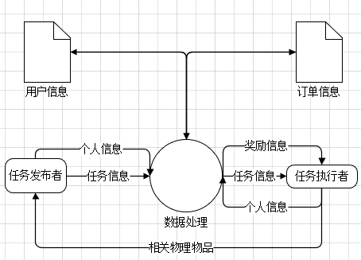
可行性
数据流图：

Slide 6
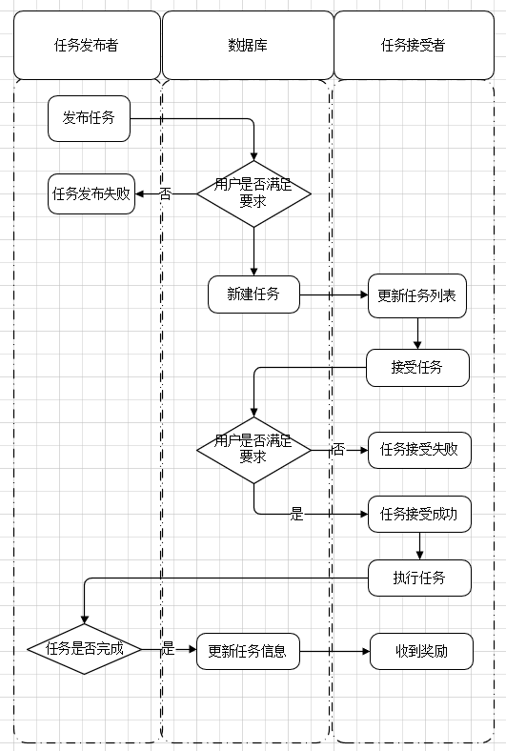
可行性
泳道图：

Slide 7
前景
拓展内容
代取外卖
代到食堂打饭
代到C楼买东西
就近借东西
社区服务
长者关怀
志愿服务
……

Slide 8
整体计划
初次迭代（week 6-9）
代领快递v1.0
代领快递v2.0
二次迭代(week 10-11)
代领快递v3.0
三次迭代(week 12-14)
拓展功能v4.0

Slide 9
初次迭代
代领快递v1.0
代领快递v2.0

Slide 10
需求分析
问卷调查
有大约40%的同学每周都在麻烦别人代取快递，有大约30%的同学每周在帮别人代取快递，推测APP如果完成将会有一定数量的受众，而且数量应该会越来越多。
大多数同学可以接受支付代取快递同学1元以上的报酬，大多数同学在获得5元以下报酬的时候乐意为别人代取快递。
Notes:
郝青硕

Slide 11
需求分析
功能设计
注册
邮箱、地址、姓名
基本功能
甲方：代取快递->填写快递信息->选择住址信息->填写悬赏金额->发布申请
乙方：需求名单（筛选）
申请管理
提出、接受、撤销、评价……
账户管理
基本信息
金币管理
Notes:
周乾

Slide 12
工作包分解及任务责任矩阵
人员 | 管理 |  |  | 需求分析 |  | 软件设计 （兼编码管理） |  |  | 程序编码 |  |  | 运行、测试
 | 进度、人员、时间 | 版本管理 | 技术管理 | 需求性 | 功能设计 | 数据库 | APP | UI | 数据库 | APP | UI | 数据库 | APP | UI
钟昊东 | √ |  |  |  |  | √ |  |  | √ |  |  | √
单天石 |  |  | √ |  |  |  | √ |  |  | √ |  |  | √
张国旺 |  |  | √ |  |  |  | √ |  |  | √ |  |  | √
周思言 |  |  |  |  |  |  |  | √ |  |  | √ |  |  | √
郝青硕 |  |  |  | √ |  |  |  |  | √ |  |  | √
周乾 |  |  |  |  | √ |  |  |  |  | √ |  |  | √
李明煜 |  | √ |  |  |  |  |  |  |  |  | √ |  |  | √
朱文轩 |  | √ |  |  |  |  |  |  | √ |  |  | √
Notes:
钟昊东

Slide 13
进度计划（甘特图）
 | 初次迭代 |  |  |  |  | 二次迭代 |  | 三次迭代
 | Week 5 | Week 6 | Week 7 | Week 8 | Week 9 | Week 10 | Week 11 | Week 12 | Week 13 | Week 14
需求性分析
功能设计（需求）
软件设计
程序编码
运行、测试
Notes:
钟昊东

Slide 14
风险管理与版本管理

Slide 15
风险管理
风险类型 | 风险 | 发生概率 | 影响等级 | 规避与应对
需求风险 | 需求不明确或在项目中后期需求发生变化 | 10% | 8 | 在项目设计之初采用头脑风暴等方法将需求尽可能明确并细化，在第一次迭代后可对项目需求进行审视并调整。
技术风险 | 对开发软件或平台的掌握不够深入，导致产品质量低劣 | 60% | 8 | 制定学习计划，同时在软件设计上适当降低难度，使项目开发可以顺利进行。
进度风险 | 由于时间紧张导致项目无法按期完成 | 40% | 10 | 考虑各种潜在因素，留有余地；详细进行任务分解；各组成员与组长充分沟通，当预期即将发生项目延期时，可调配人员追赶进度。
 | 测试时间不足 | 20% | 8 | 边开放边测试，持续监控项目进度。
人员风险 | 开发技能不熟练 | 60% | 5 | 进行培训和自主学习，边学边做。
 | 因意外半途退出 | 20% | 6 | 各组成员与组长充分沟通，当预期可能有成员退出时，可调配其他人员接手此项工作。
Notes:
李明煜

Slide 16
版本管理
人员权责
版本管理员：软件版本的日常维护，建立新项目模块库，检查、编译、发布各迭代版本，清理归档项目文档，文档资料定时备份等
软件系统架构师：对软件项目进行模块划分，协同版本管理员在版本服务器上进行目录设置，检查软件工程师所上传的代码，按版本计划提交软件项目文件等
软件工程师：软件功能模块的编码工作，工作前将本地工作目录的代码更新为最新版本，工作后将本地可编译的代码提交，并附版本说明等。
Notes:
李明煜

Slide 17
版本管理
作业流程
版本管理员建立新项目模块库，系统架构师对软件项目进行模块划分，在版本服务器上进行目录设置
在软件工程师每次工作前，需确认本地程序版本是否为最新，若否，则需从版本服务器上将软件的最新版本下载至本地；
程序文件在本地编译通过后，软件工程师将其上传至版本服务器，同时附上相关说明文档
系统架构师检查软件工程师所上传的代码并进行编译；
软件版本升级变更时，系统架构师在版本服务器进行更新检查，确定要发布的版本号；版本管理员确认符合提交条件后，将该版本存档；
若用户需求发生变化，系统架构师提交程序需求变更设计说明，并通知版本管理员和相应软件工程师
Notes:
李明煜

